Slide 1

第1章 数据库系统导论
1.1 数据库与信息系统
1.2 数据模型与信息模型
1.3 数据库系统

Slide 2

1.1 数据库与信息系统
首先了解：
数据库管理技术是怎样发展而来的？
什么是数据库？什么是数据库管理系统？
什么是数据库系统？数据库与信息系统的关系是什么？
可将数据库想象成→存放数据的仓库
那么数据库管理系统（Data Base Management System，DBMS）这个软件就是仓库保管员，数据库系统就对应整个仓库部门(包括仓库保管员、所有的货物及其存储管理设施)，而信息系统就是建立在仓库之上的数据加工厂。

Slide 3
1.1 数据库与信息系统
一、数据管理的发展
数据管理的三个阶段
  人工管理
应用程序1
文件1
  文件管理
应用程序2
文件2
  数据库系统
文件
系统
应用程序n
文件n
应用程序1
应用程序2
DBMS
应用程序n

Slide 4

1.1 数据库与信息系统
关系？
二、数据库基本概念
数据库(DB)：
数据库是按一定结构组织，并长期存储在计算机内、可共享的大量数据的有机集合。
Oracle
DB2
SQL Server
……
DBMS
主机
OS
数据库管理系统(DBMS)：
管理和维护数据库的系统软件。
数据库系统(DBS)：
有管理数据库功能的计算机系统
DB
外存

Slide 5
1.1 数据库与信息系统
管理信息系统（MIS）是以多种技术为工具和手段，具有对信息进行加工处理、存储和传递等功能，同时具有预测、控制、组织和决策等功能的人-机系统。
硬件
资源
人力
资源
控制信息
系统性能
将数据处
理成信息
数据输入
信息输出
完整的MIS应包括：
辅助决策系统
控制系统
办公自动化系统
DB、知识库
对外交换信息的接口
数据
资源
软件
资源
DB
存储数据
网络资源
信息系统的基本组成

Slide 6
1.2 数据模型与信息模型
分类：
信息模型(概念模型)：
是表示实体及其联系的模型。是从用户角度对数据建模，用于DB设计。
数据模型：
是表示数据及其联系的模型。是对现实世界数据关系、特征的抽象。是从计算机角度对数据建模，用于DBMS实现。
一、信息的三个世界:
描述
规范转换
认识、分析、抽象
机器世界
信息世界
现实
世界
DBMS支持
的数据模型
信息
模型

Slide 7

一、信息的三个世界
现实 信息 机器
世界 世界 世界
信息世界的基本概念：
实体：事物及联系
属性：实体的特征
↓ ↓ ↓
事物----→信息----→数据
分析抽象
编码规范
属性域:属性取值范围
键: 关键字/码
实体型:结构
实体集:一组同类实体

Slide 8
三个世界术语间关系：
用信息模型
记录↓
项↓
机器世界
用数据模型
信息世界
实体↓
属性↓
实体型
→
学生
学
号
姓
名
年龄
性别
籍贯
←
记录型
值1
1
990927
22
←
值
1
→
学生
胡
伟
男
湖南
实体集
值2
→
2
990652
24
←
值
2
学生
张 春
男
湖北
值3
→
3
991091
23
←
值
3
学生
程 军
男
山西
值4
→
4
990676
22
←
值
4
学生
王
翌
女
四川
↑事物
↑特征
现实世界

Slide 9
二、信息模型
1.概念
实体集间的联系:
  1：1
  1：m
  m：n
设实体集：
E1 E2
例：
  系 --- 系主任
  学生 --- 座位
  班级 --- 学生
  公司 --- 职员
  学生 --- 图书
  运动员 --- 项目

Slide 10
二、信息模型
1.3.3
2. 信息模型的表示方法
E-R模型
实体联系模型：该模型直接从现实世界中抽象出实体类型
及实体间联系，然后用E-R图表示的数据模型。
E-R图的四个基本成分：
学号
学 生
选 修
姓名
矩形框表示实体型
m
实体名
成 绩
属性名
椭圆形表示属性
n
菱形表示联系
联系名
课 程
连接实体型与联系类型，也可用于表示实体与属性的联系
并注明种类；对构成码的属性，在属性名下画一横线表示。

Slide 11
二、信息模型
E-R图例:
  实体集、属性、联系
? 总分: sum
? 成绩: score
职工E
sum
no
name
学生s
eno
部门
age
...
S-C
score
cno
课程c
cname

Slide 12
二、信息模型
供应商
3.实体集间联系的表示
两实体集间
多实体集间
同一实体集内
项目
零件
实体集A
供应商
m
1
职工E
m
联系名
n
供求
E-D
n
n
1
p
1
实体集B
部门D
项目
零件

Slide 13
三、数据模型
1. 数据模型的三要素
(1)数据结构（描述系统的静态特性）
①数据库对象类型：
    与数据类型、内容、性质有关的对象；
    与数据之间联系有关的对象。
②数据之间的联系：隐式和显式。
(2)数据操作（描述系统的动态特性）
    指对数据库各种对象允许进行操作的集合，包括操作语言及有关操作规则的定义。
(3)数据的完整性约束
    是对数据及其关系的制约规则的集合。

Slide 14
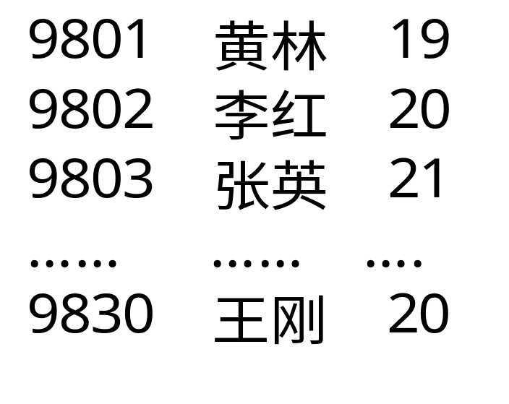
三、数据模型
2. 主要数据模型
（1）三种基本数据模型：
层次模型：
网状模型：
关系模型：
（2）面向对象模型
（3）谓词模型
（4）XML模型
（5）扩充的数据模型
学号 姓名 年龄

Slide 15
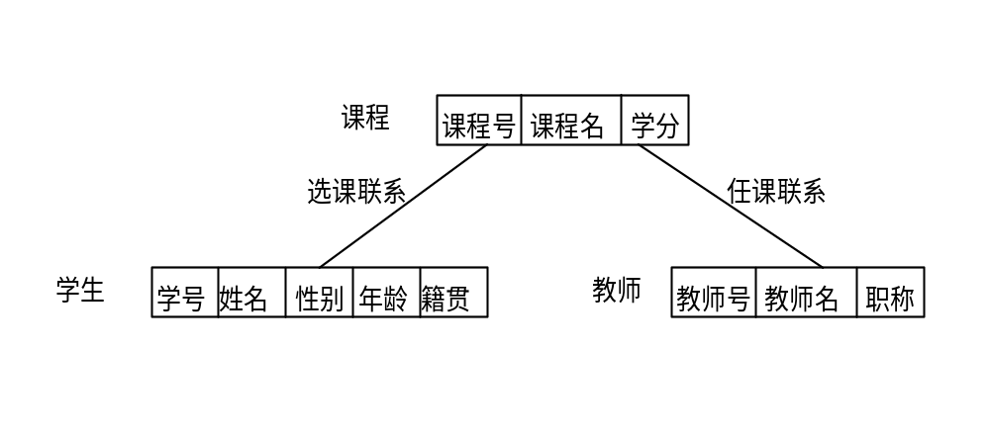
三、数据模型
3. 层次模型
数据结构：树结构
记录集(类型)
R1
层次模型的基本特点：
需按路径查看给定记录的值。
1: n的联系
R2
R3
教材图1-6：
层次数据库的型和值示例
R4
R5

Slide 16
三、数据模型
4. 网状模型
数据结构：
  图结构
教材图：
网状数据库的型和值示例
思考：订货人与货物：？
Ri
Rk
L1
L2
Rj

Slide 17
三、数据模型
5.关系模型
(1)数据结构
例：学生(学号,姓名,年龄)
主键
属性
值
关系
元组
属性(值)
主键(主Key)
元组
学号 姓名 年龄
关系模式：关系结构的描述
R(A1 ，A2，A3，….An)
关系名
属性名

Slide 18
5.关系模型
(2)数据操作与完整性约束
  基本数据操作：查、插、删、改。使用非过程化语言。
  需满足关系的完整性约束条件
(3)存储结构
  表以文件形式存储
表
结
构
实体
实体间联系
学生
学号
姓名
性别
年龄
籍贯
选课
学号
课程号
成绩
教师
教师号
教师名
职称
任课
课程号
教师名
课程
课程号
课程名
学分

Slide 19
1.2 数据模型与信息模型
三种模型比较：
 | 结构 | 联系表示特点 | 联系 方式 | 效率与 使用 | 理论 基础 | 操作 方式
层次
网络
关系
树
图
表
1:n层次联系
m:n间接联系
m:n任意联系
通过指针(或路经)
通过指针(或路经)
自然联系创建联系
较高
较难
较高
复杂
较低
容易
无
无
关系理论
过程式
过程式
非过程式
发展: 混合式

Slide 20
1.3 数据库系统
1、数据库系统的结构：三级模式结构
应用程序
应用程序
应用程序
用户级数据库
外模式 A
外模式 B
外模式 / 模式
DBMS
概念级数据库
概念模式
模式 / 内模式
物理级数据库
内模式
数
据
库

Slide 21
1.3 数据库系统
模型与模式的区别：
模型以直观清晰的图形来表示，但计算机无法识别，须用一种语言来描述它。
模式是对模型的具体语言描述。
2. 三级模式：
外模式（子模式--- 多个）
  局部数据逻辑结构和特征的描述。
概念模式（模式--- 一个）
  全局数据逻辑结构和特征的描述。
  定义模式时不仅要定义数据的逻辑结构，还要定义与数据有关的安全性、完整性要求。
内模式（存储模式、物理模式---一个）
  数据物理结构和存储方式的描述。

Slide 22

1.3 数据库系统
数据独立性:
程序与数据间的互不依赖性。
数据的物理独立性
数据库存储结构的改变不影响逻辑结构及应用程序。
数据的逻辑独立性
数据库逻辑结构的改变不影响应用程序。
数据一致性：
语义相同的多个副本值一致。
3.数据库的二级映象功能
外模式/模式映象
实现数据逻辑独立性;
完成综合、抽象。
模式/内模式映象
实现数据物理独立性;
完成优化存放。

Slide 23

1.3 数据库系统
4、数据抽象
--- 三级DB
学生科
教务处
用户DB
逻辑DB
物理DB
DB
关系：
数据模型————>模式———>DB
建筑模型----> ---->
蓝图

Slide 24
1.3 数据库系统
DBS的层次关系
5、 DBS的组成：
硬件平台: 计算机、网络
软件系统：
  OS
  开发工具
  DBMS
  DB
  应用软件
人：
？DB
用户
应用软件
开发工具
DBMS
DBA
系统分析员
和DB设计者
应用程序员
用户
OS
硬件

Slide 25
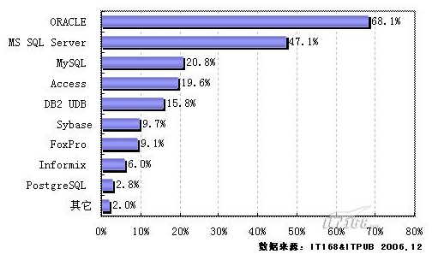
数据库技术领域的发展趋势
1 泛数据研究:各种Web数据管理问题成为关注热点
2 国际数据库研究界动态 ：信息的存储、组织、管理和访问
3 主流技术发展趋势
3.1 信息集成
3.2 数据流管理
3.3 物联网数据库技术
3.4 XML 数据管理
3.5 网格数据管理
3.6 DBMS的自适应管理
3.7 移动数据管理
3.8 云数据库技术
在开发项目中使用的数据库软件品牌分布调查结果图

Slide 26

第1章 数据库系统导论
本章要点：
DB、DBMS、DBS及其关系
数据模型的三要素、三种基本数据模型的比较
DBS三级模式和两层映像的作用
DBS的组成
本章思考题：
1、主要数据模型的区别？
2、 现代DBS的软、硬环境？
本章练习：

